Slide 1
Ⅱ. 시스템과 상호 작용
3. 생명 시스템
02. 생명 시스템에서의 화학 반응
교과서 p148~153

Slide 2
교과서 p148
학습 목표
Point!
1. 생명 시스템 유지에 필요한 화학 반응에 생체 촉매가 관여한다는 것을 설명할 수 있다.
2. 생명 현상에서 생체 촉매인 효소의 역할을 설명할 수 있다.
3. 일상생활에서 효소가 이용되는 사례를 조사하여 발표할 수 있다.

Slide 3
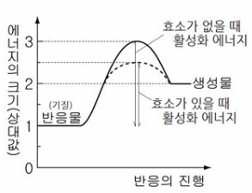
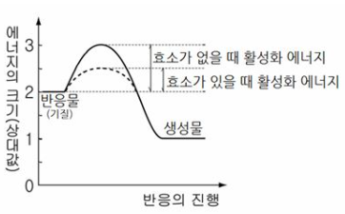
교과서 p149
생명체에서 일어나는 화학 반응과 생체 촉매
생명체에서 일어나는 화학 반응 :
물질대사
동화 작용
이화 작용
저 >>> 고
(작고 간단) (크고 복잡)
에너지 흡수
: 흡열반응
예) 광합성, 단백질 합성
고 >>> 저
(크고 복잡) (작고 간단)
에너지 방출
: 발열반응
예) 세포 호흡, 소화
https://blog.naver.com/david6703/221949611493

Slide 4
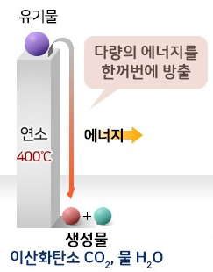
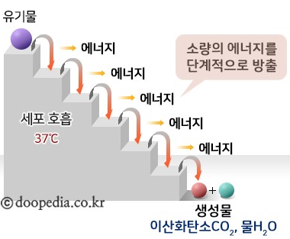
교과서 p149
생명체 밖에서 일어나는 화학반응 VS 물질대사
연소
세포 호흡
고 >>> 저
발열반응
고 >>> 저
발열반응
다량의 에너지 한꺼번에 방출
빛에너지, 열에너지
에너지를 소량씩 단계적으로 방출
열에너지, 화학에너지(ATP)
생명체에서 화학 반응을 촉진하는 생체 촉매 :
효소
반응 과정에서 소모되거나 변하지 않으면서 반응 속도를 바꾸는 물질.
종류 : 정촉매(속도 빠르게), 부촉매(속도 느리게)
https://terms.naver.com/entry.nhn?docId=1244585&cid=40942&categoryId=32322

Slide 5
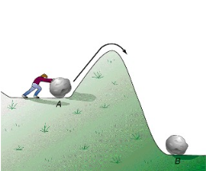
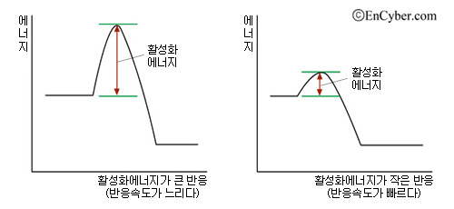
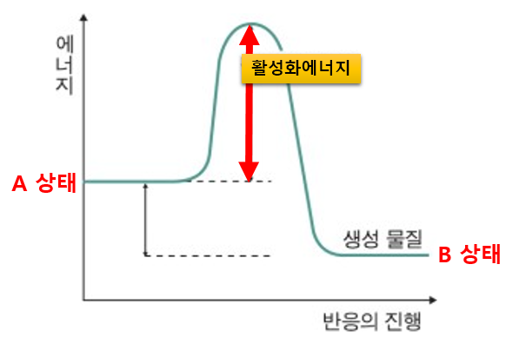
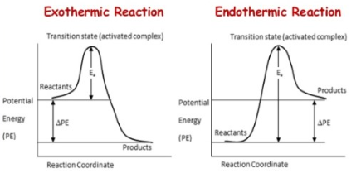
교과서 p149
반응을 일으키는 데 필요한 최소한의 에너지 :
활성화 에너지
https://blog.naver.com/genetic2002/30122680328
https://blog.naver.com/jop128/221196104507
https://blog.naver.com/hades8885/70081190011
https://blog.naver.com/kingstun1/221166918766

Slide 6
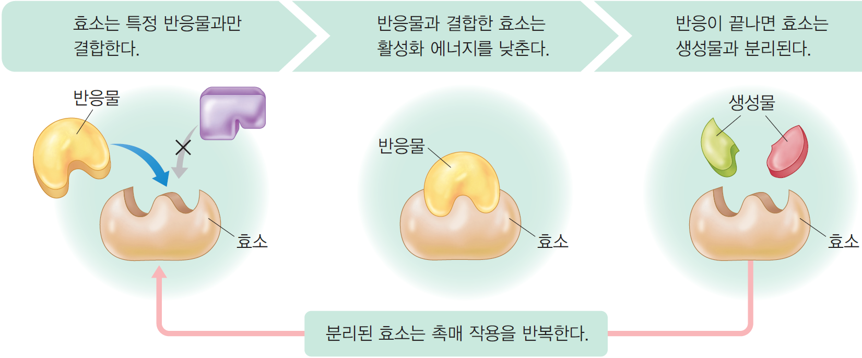
교과서 p142~143
효소의 작용
⇒ 효소는 구조에 맞는 반응물과만 일시적으로 결합하여 활성화 에너지를 낮춘다.
⇒ 효소는 반응 전후에 변하지 않아 다시 사용된다.
https://blog.naver.com/gcmkty/221793431648
https://cafe.naver.com/engine09/17714

Slide 7
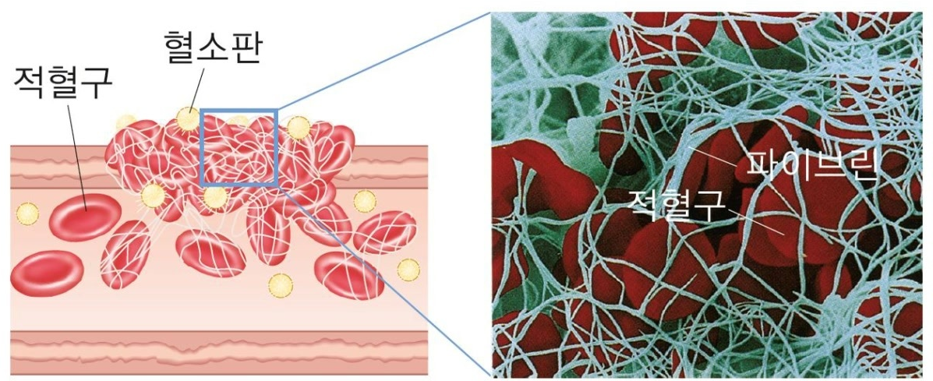
교과서 p142~143
효소가 관여하는 생명 현상의 예
소화 : 소화 효소의 작용으로 음식물 내의 영양소가 작은 크기로 분해됨.
혈액 응고 : 출혈 시 혈소판 내 혈액 응고 효소에 의해 혈액이 응고되어 출혈 막음.
몸의 구성 성분 합성 : 효소의 작용으로 근육, 뼈 등을 구성하는 성분을 합성함.
해독 작용 : 효소는 세포의 구성 성분을 손상시킬 수 있는 독성 물질을 분해하거나 독성이 약한 물질로 바꾸는 데 관여한다.

Slide 8
교과서 p142~143
효소의 특성
⇒ 효소는 주성분이 단백질이어서 온도의 영향을 받음.
⇒ 생명체의 체온과 세포 내 환경이 일정하게 유지되어 효소가 원활하게 작용해야 생명 활동을 유지할 수 있음.
효소와 우리 생활
⇒ 효소는 빵, 된장 등 발효 식품을 만드는 데 이용됨.
⇒ 섬유 가공, 의약품 생산, 화학 제품 생산 등에도 효소가 쓰임.
https://blog.naver.com/gcmkty/221793431648
https://cafe.naver.com/engine09/17714

Slide 9
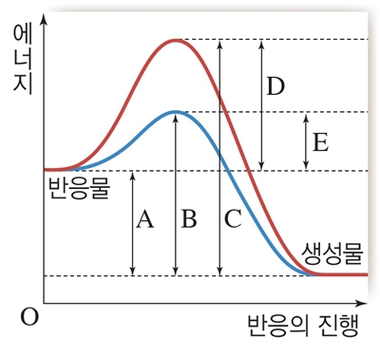
완자 p188
개념확인문제
5. 효소의 작용
4. 효소가 있을 때와 없을 때 에너지 변화
(1) A~D 중 효소를 나타낸 것은?
(2) A~D 중 반응물과 생성물은?
7. 효소 O/X
(1) 생명체 내에서만 작용한다.
(2) 한 종류의 효소는 여러 종류의 반응물에 작용할 수 있다.
(1) 효소가 있을 때의 활성화 에너지?
(3) 효소는 화학 반응에 한 번 사용되면 구조가 변하여 재사용할 수 없다.
(2) 효소의 유무에 관계없이 크기가 변하지 않는 것은?
(4) 반응물과 결합하여 활성화 에너지를 낮춘다.
Notes:
세포 내 섭취 : 세포 밖의 물질이 세포막으로 싸여 세포 안으로 들어오는 작용
-식세포 작용 : 고형 물질을 세포막으로 싸서 식포를 형성하여 세포 속으로 끌어들임. Ex) 아메바, 백혈구, 리소좀의 가수분해효소 작용
세포 외 배출 : 호르몬이나 소화샘에서 만들어진 효소 분비, 신경전달 물질 방출, 소장 상피 세포에서 지방을 암죽관으로 내보낼 때

Slide 10
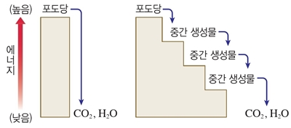
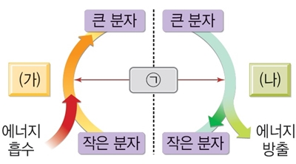
완자 p190
내신 만점 문제
5. 연소와 세포 호흡을 통해 포도당 1분자가 산화될 때의 에너지 변화
2. 물질대사
(가)
(나)
보기
ㄱ. (가)는 (나)보다 높은 온도에서 일어난다. ㄴ. (가)는 (나)보다 방출되는 에너지의 총량이 더 많다. ㄷ. (가)에는 한 종류, (나)에는 여러 종류의 효소가 필요하다.
보기
ㄱ. (가)는 동화 작용이다. ㄴ. 영양소의 소화는 (나)의 예이다. ㄷ. ㉠은 효소로, 활성화 에너지를 높인다.
Notes:
세포 내 섭취 : 세포 밖의 물질이 세포막으로 싸여 세포 안으로 들어오는 작용
-식세포 작용 : 고형 물질을 세포막으로 싸서 식포를 형성하여 세포 속으로 끌어들임. Ex) 아메바, 백혈구, 리소좀의 가수분해효소 작용
세포 외 배출 : 호르몬이나 소화샘에서 만들어진 효소 분비, 신경전달 물질 방출, 소장 상피 세포에서 지방을 암죽관으로 내보낼 때

Slide 11
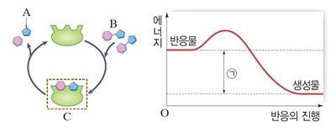
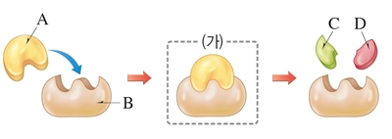
완자 p190
내신 만점 문제
11. (가)는 효소의 작용, (나)는 에너지 변화
8. 효소의 작용
(가)
(나)
보기
ㄱ. B는 이화작용에 관여하는 효소이다. ㄴ. (가) 상태에서 화학 반응의 활성화 에너지가 높아진다. ㄷ. 반응이 진행되면서 A의 양은 감소하고, C와 D의 양은 증가한다.
보기
ㄱ. A의 에너지는 B의 에너지보다 작다. ㄴ. C가 형성되면 (나)의 ㉠의 크기가 작아진다. ㄷ. B의 양이 일정할 때, C의 형성 속도가 빠를수록 생성되는 A의 총량이 증가한다.
Notes:
세포 내 섭취 : 세포 밖의 물질이 세포막으로 싸여 세포 안으로 들어오는 작용
-식세포 작용 : 고형 물질을 세포막으로 싸서 식포를 형성하여 세포 속으로 끌어들임. Ex) 아메바, 백혈구, 리소좀의 가수분해효소 작용
세포 외 배출 : 호르몬이나 소화샘에서 만들어진 효소 분비, 신경전달 물질 방출, 소장 상피 세포에서 지방을 암죽관으로 내보낼 때

Slide 12
핵 심 정 리 하 기
01
02
03
물질대사
효소
Ea

Slide 13
모두다
화이팅!

